Slide 1
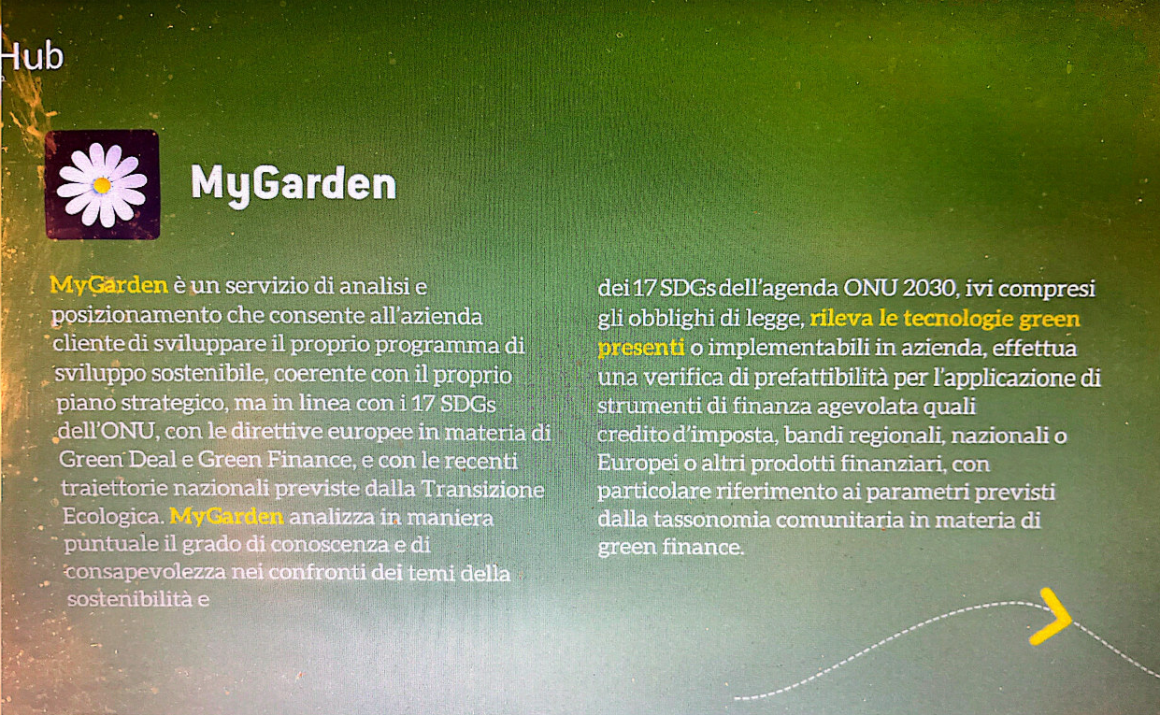
Servizio di Assessment ESG proposto da Warrant HUB alle Imprese
Warrant Hub è una società di consulenza di livello nazionarle del Gruppo Tinexa che si occupa di finanza agevolata e di consulenza per il supporto alle imprese che intendono intraprendere percorsi coerente con la tassonomia ESG.

Slide 2
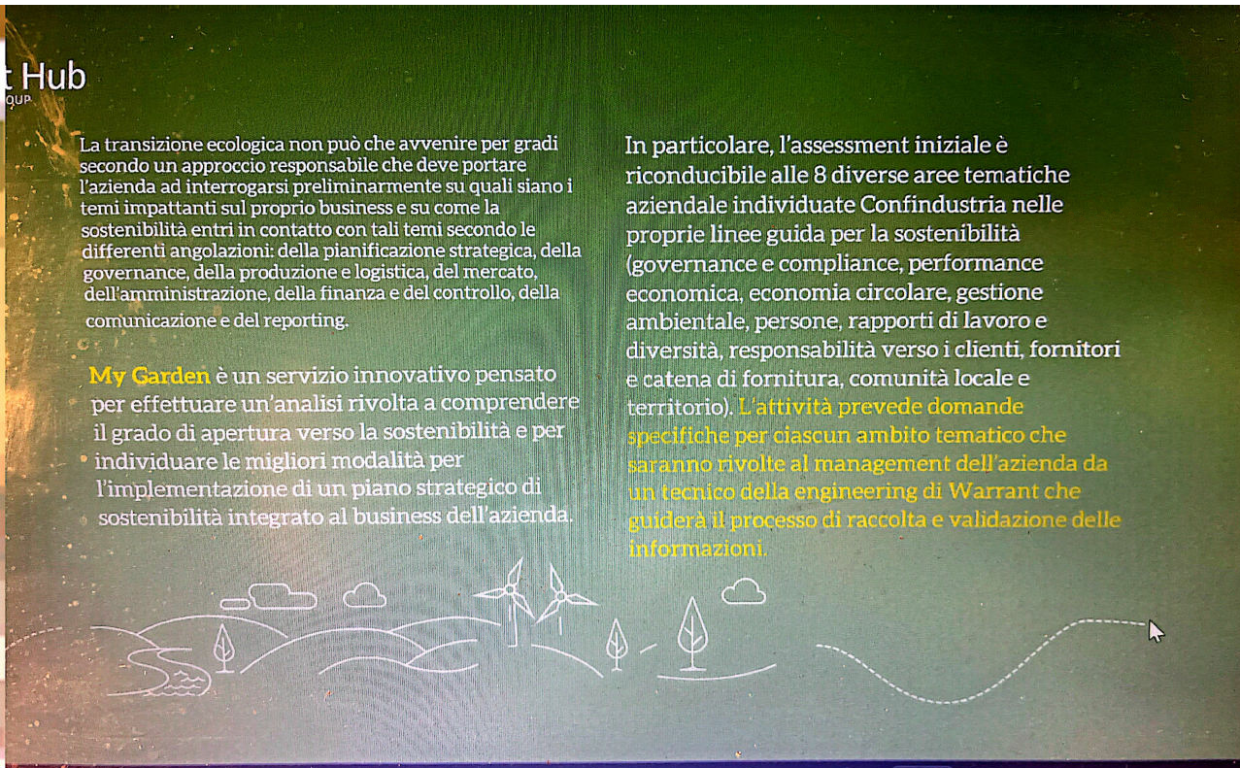
Servizio di Assessment ESG Warrant HUB

Slide 3
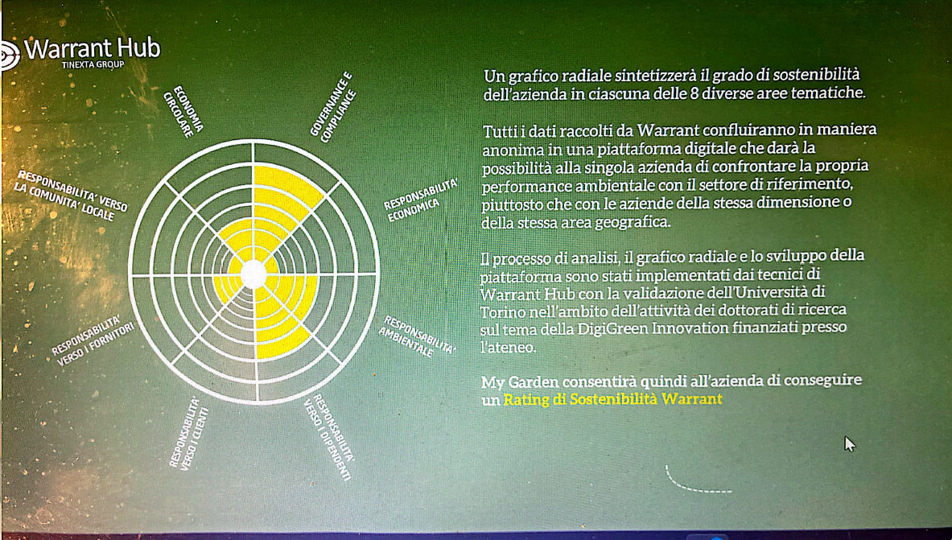
Servizio di Assessment ESG Warrant HUB

Slide 4
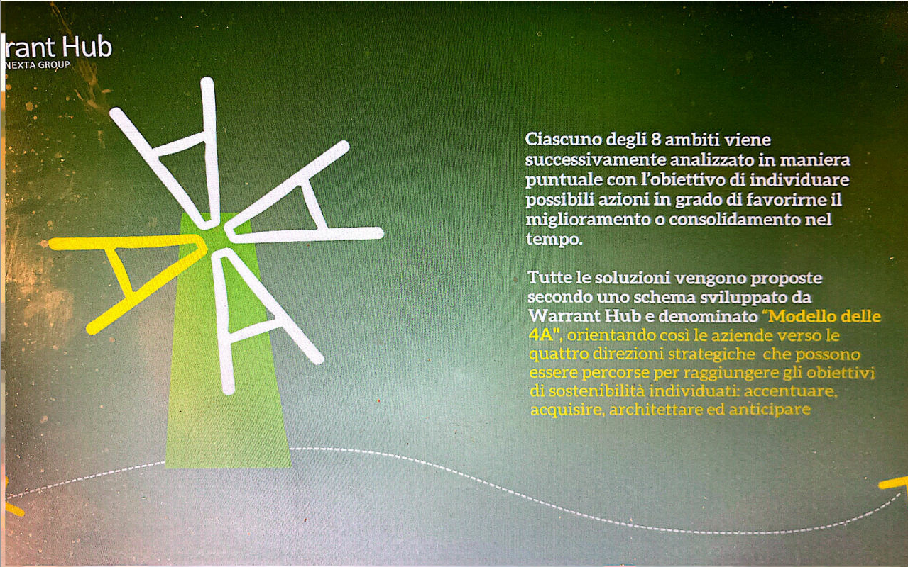
Servizio di Assessment ESG Warrant HUB

Slide 5
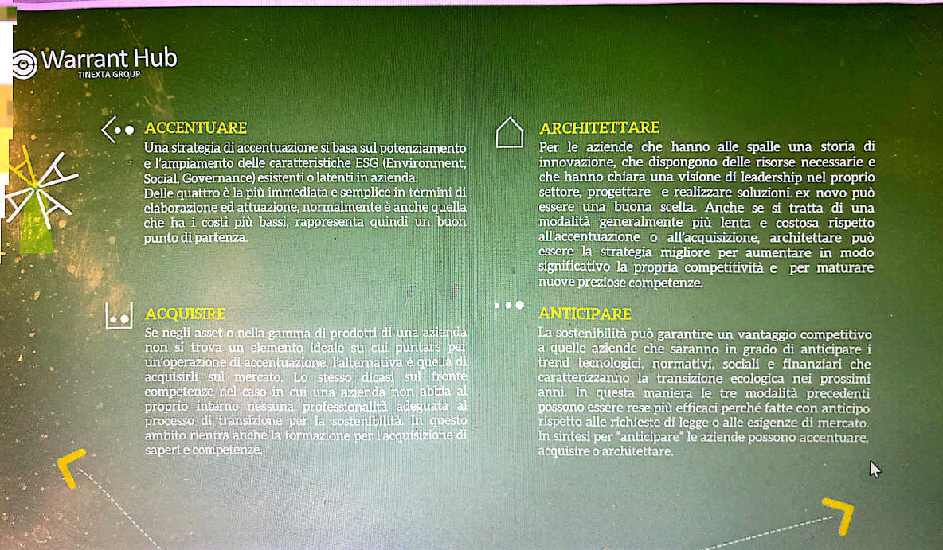
Servizio di Assessment ESG Warrant HUB

Slide 6

Servizio di Assessment ESG Warrant HUB

